Slide 1


Slide 2

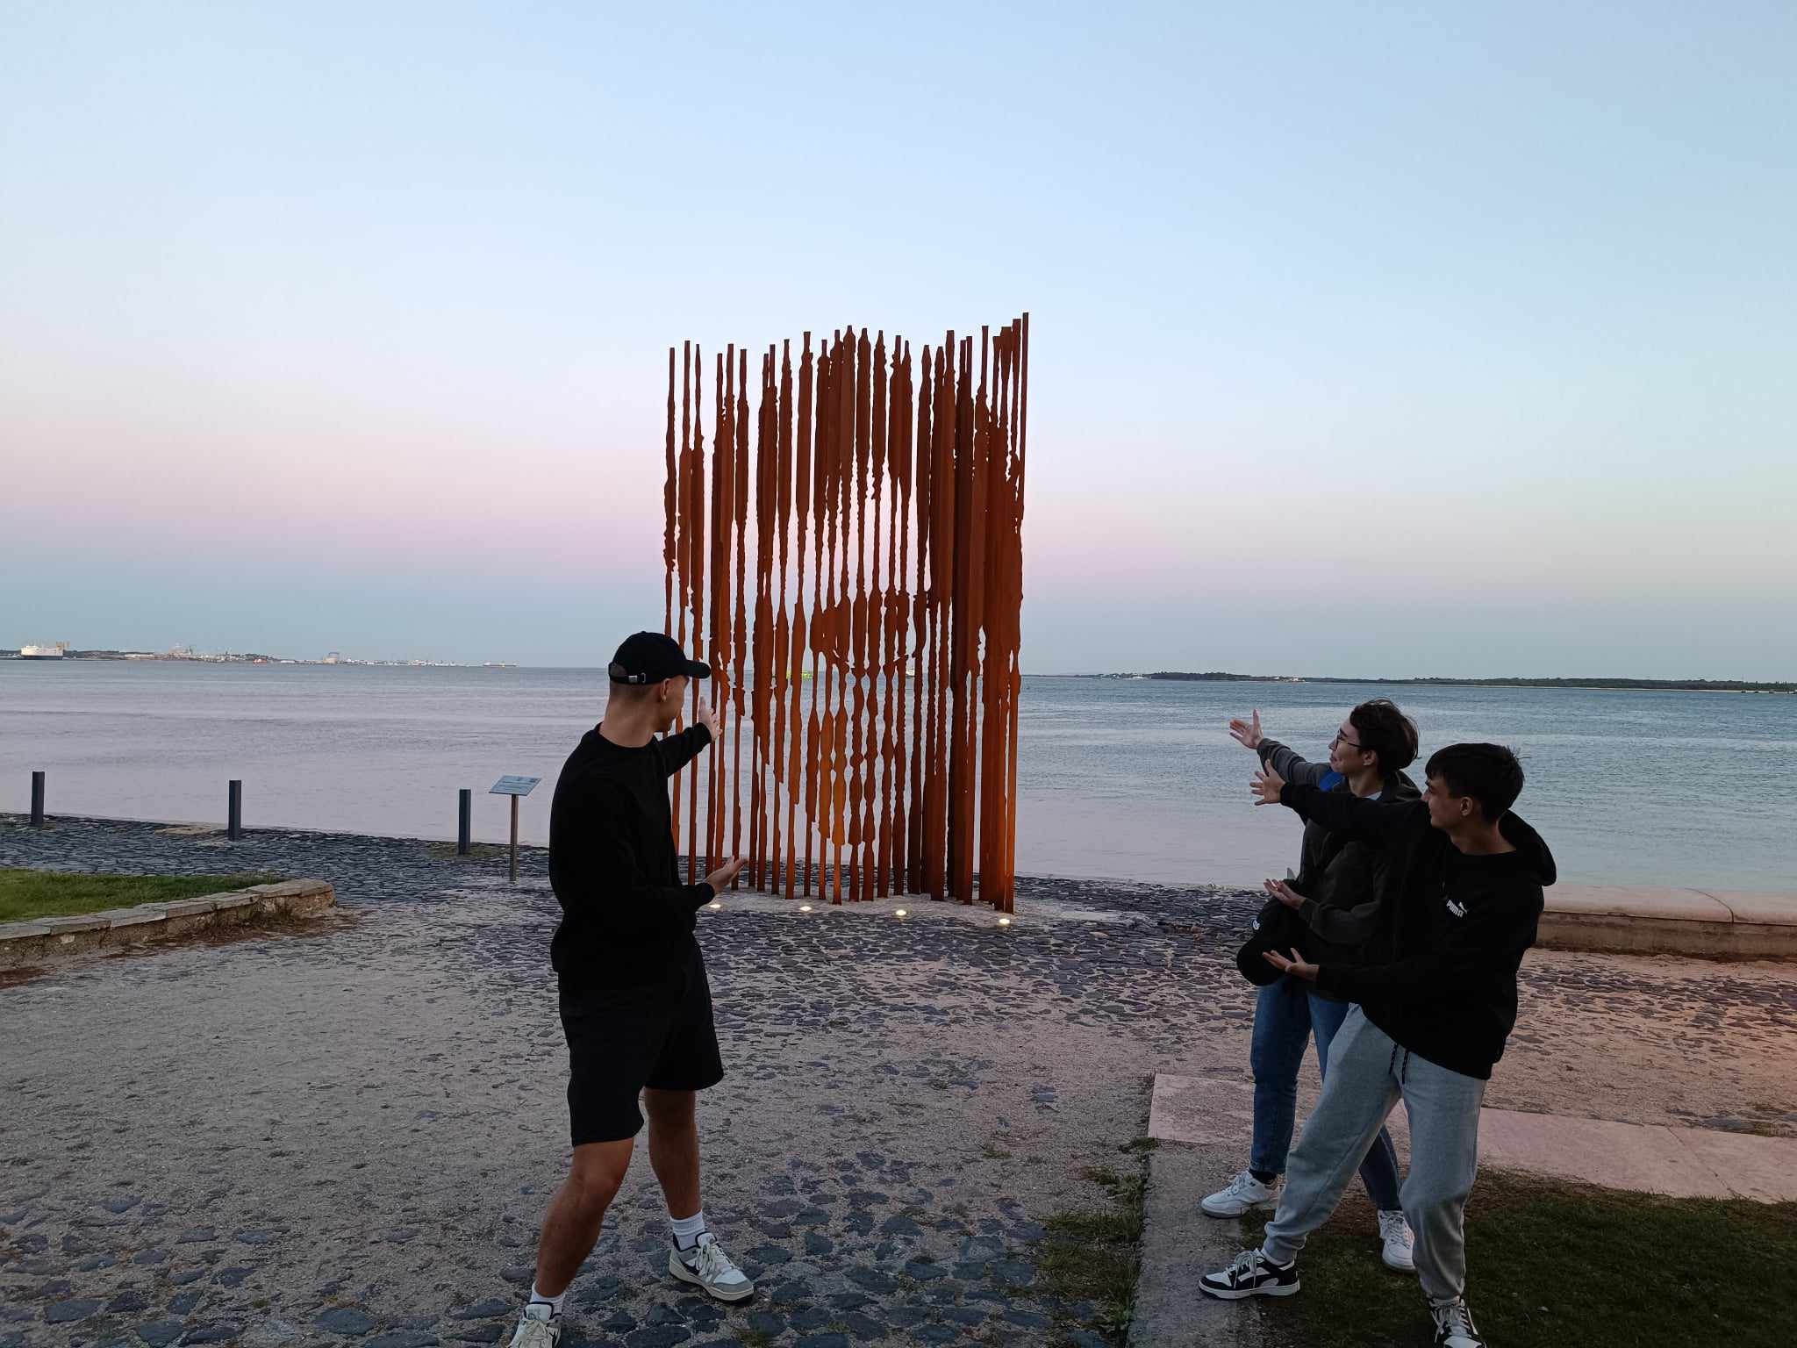
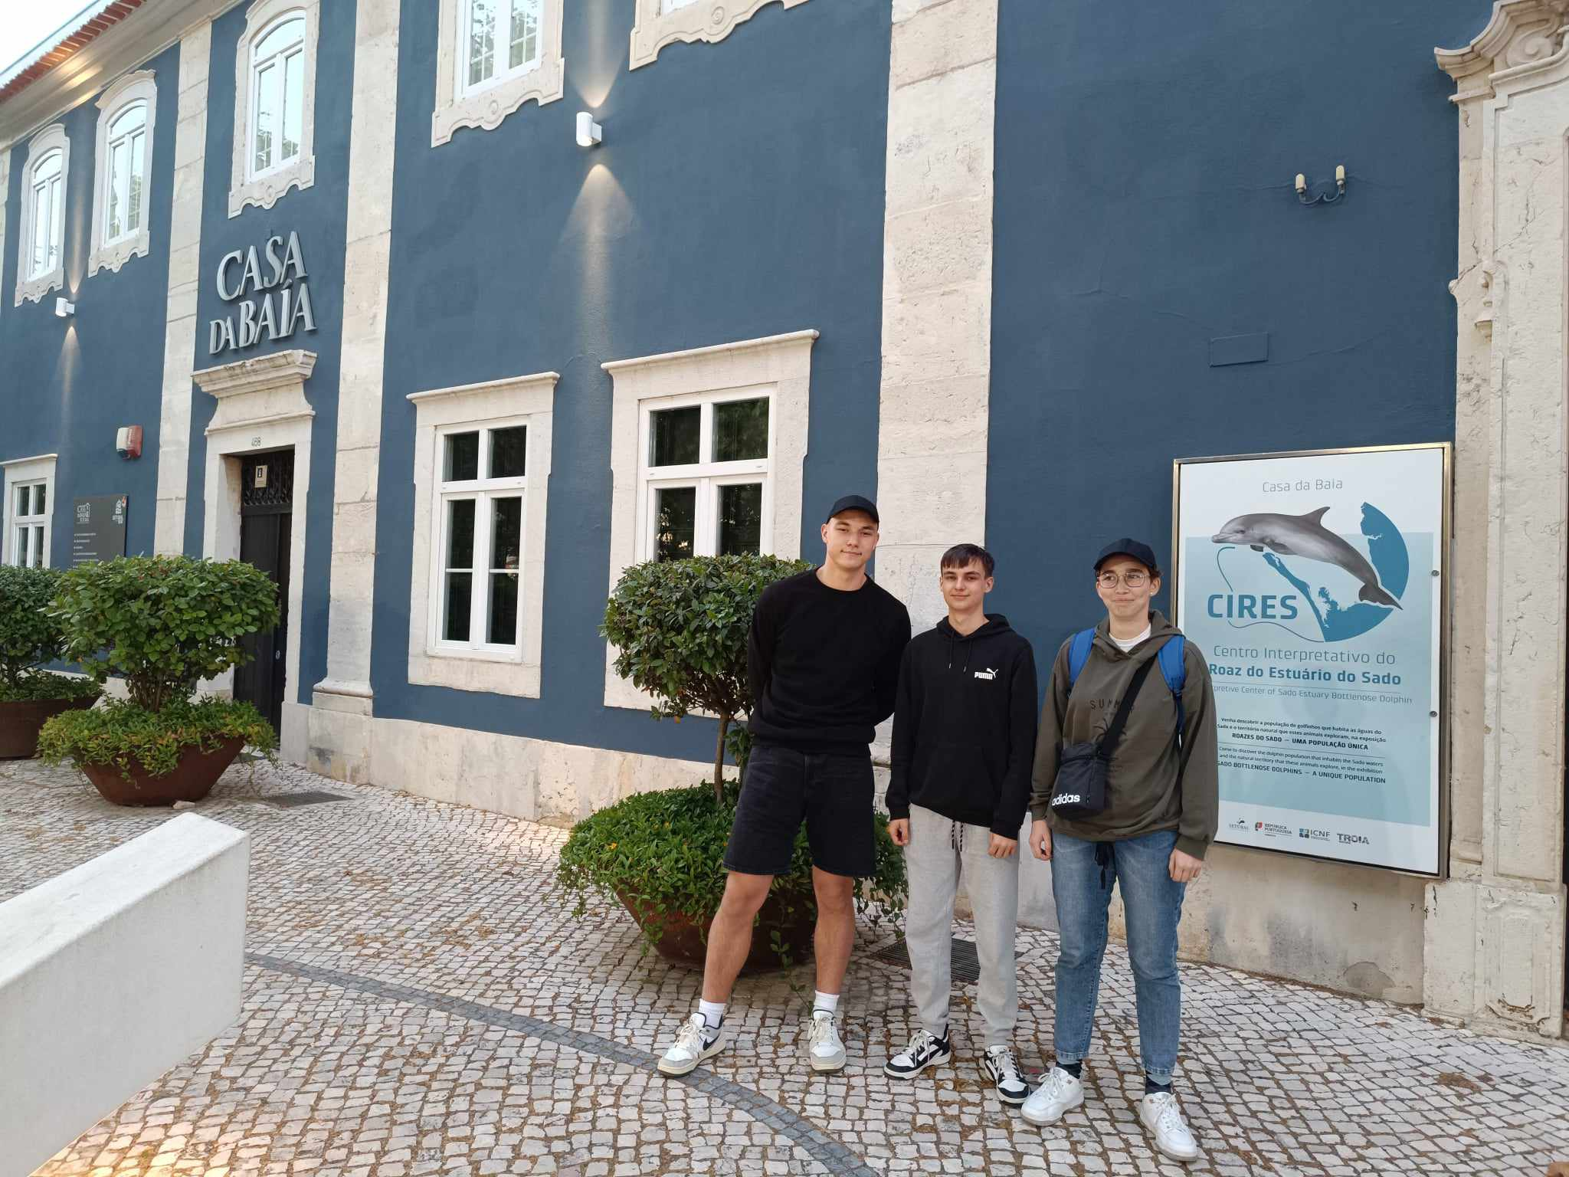
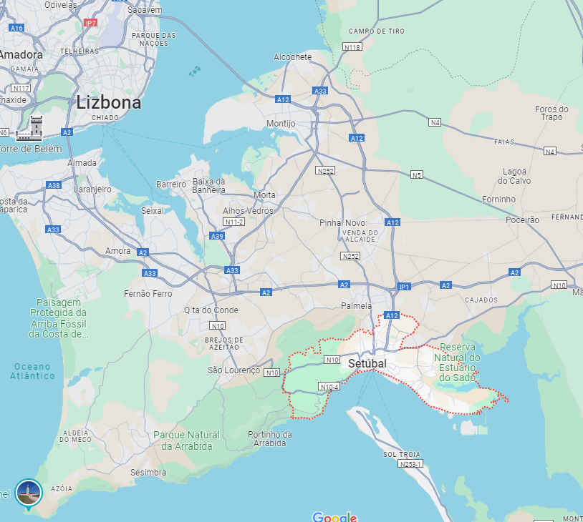
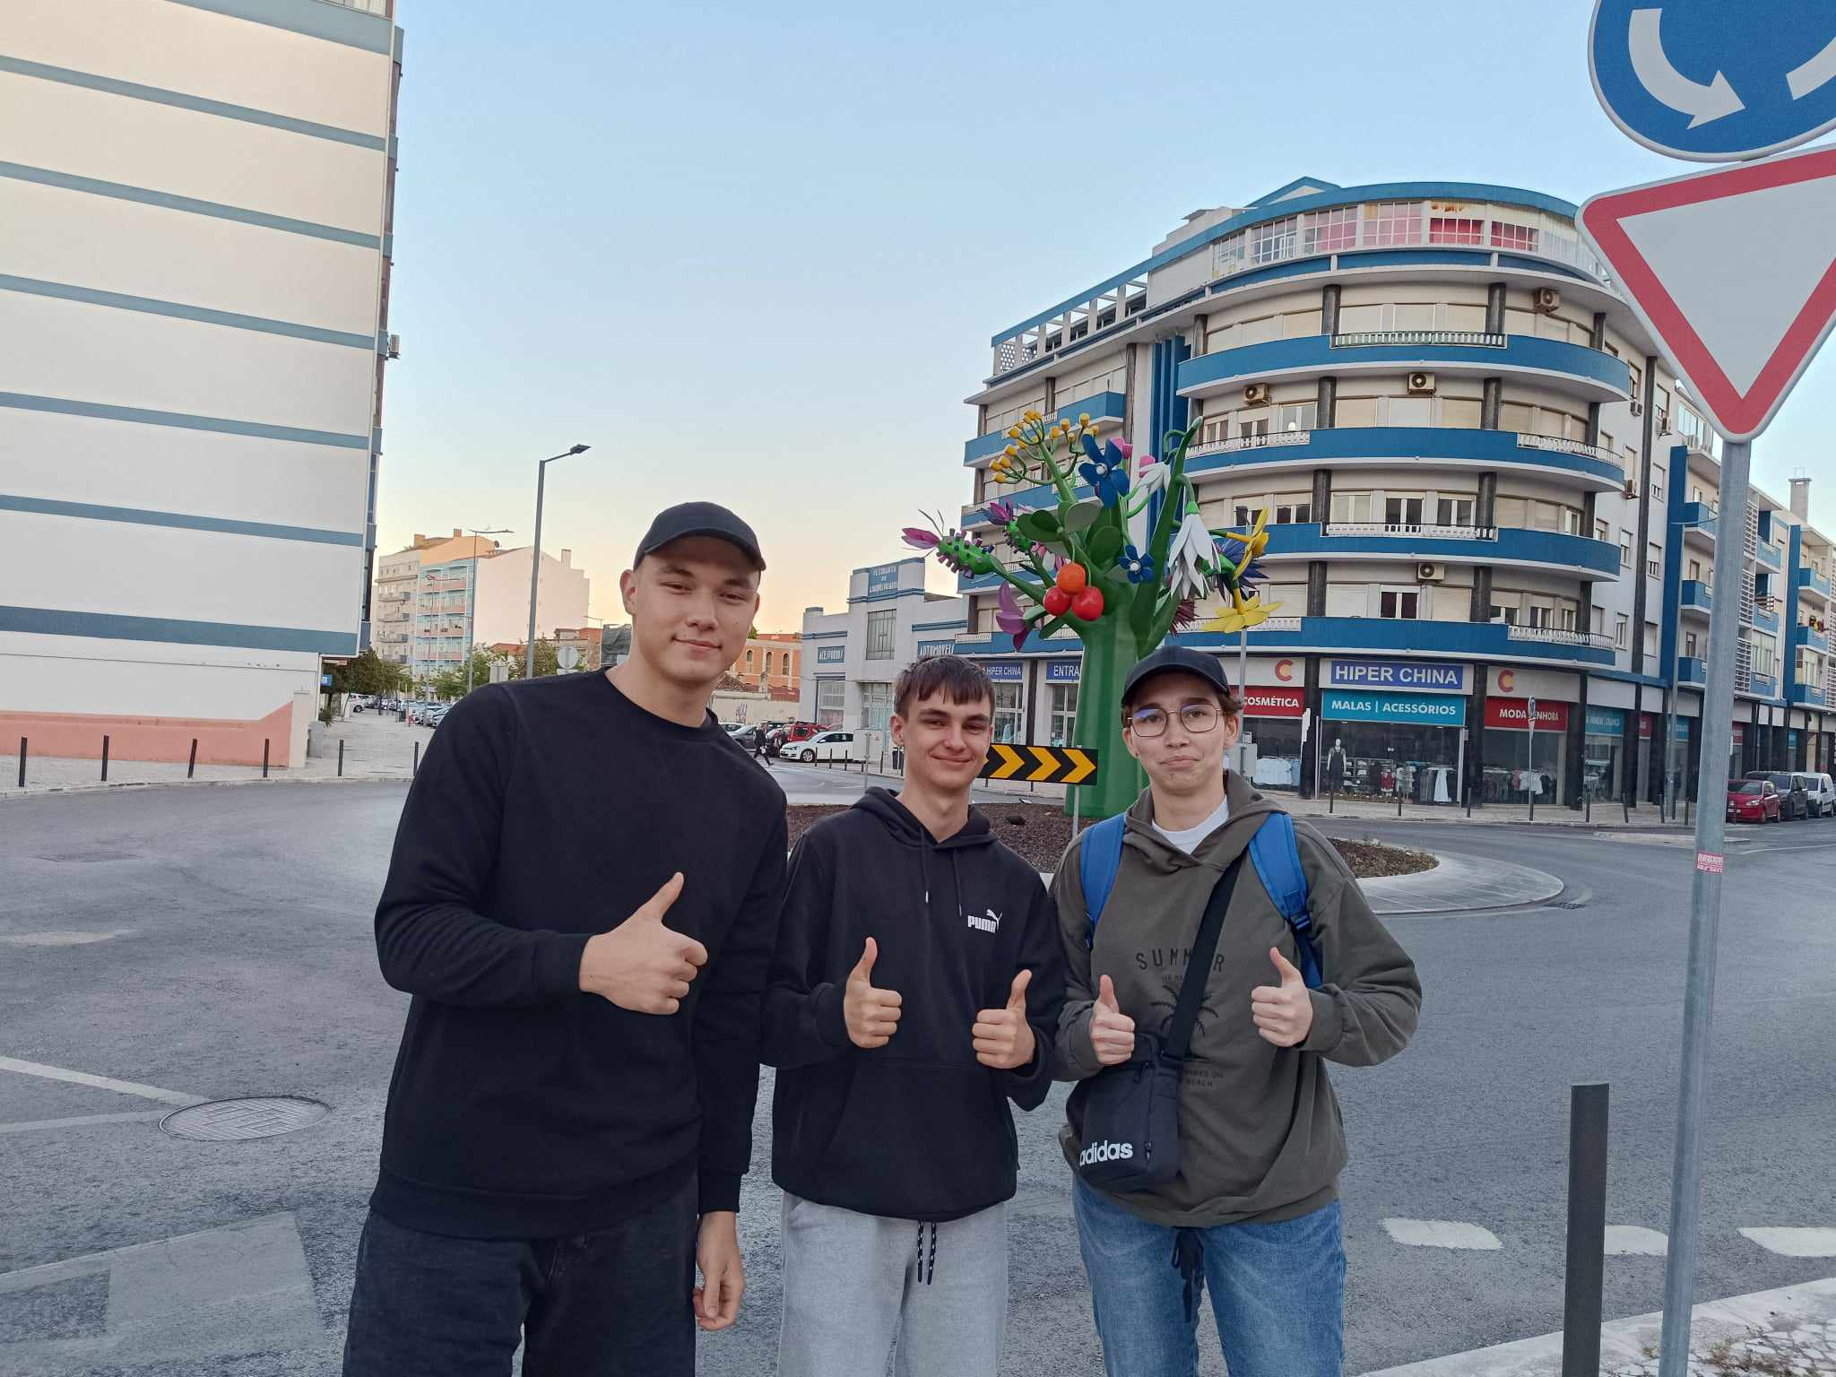
Setubal
Miasto w którym zamieszkaliśmy
Słynie z pięknych plaż i połowu sardynek

Slide 3
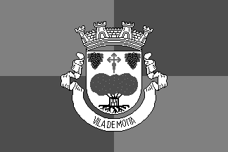
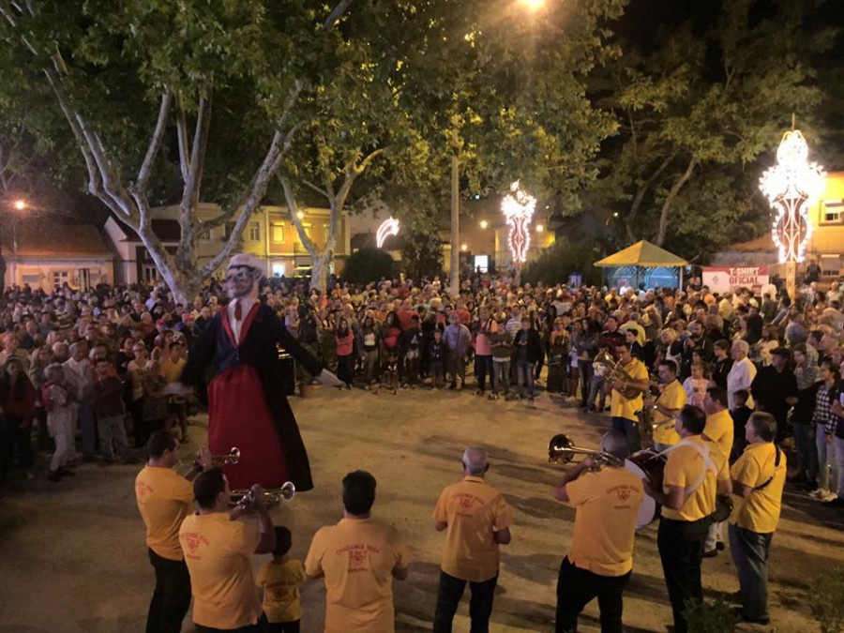
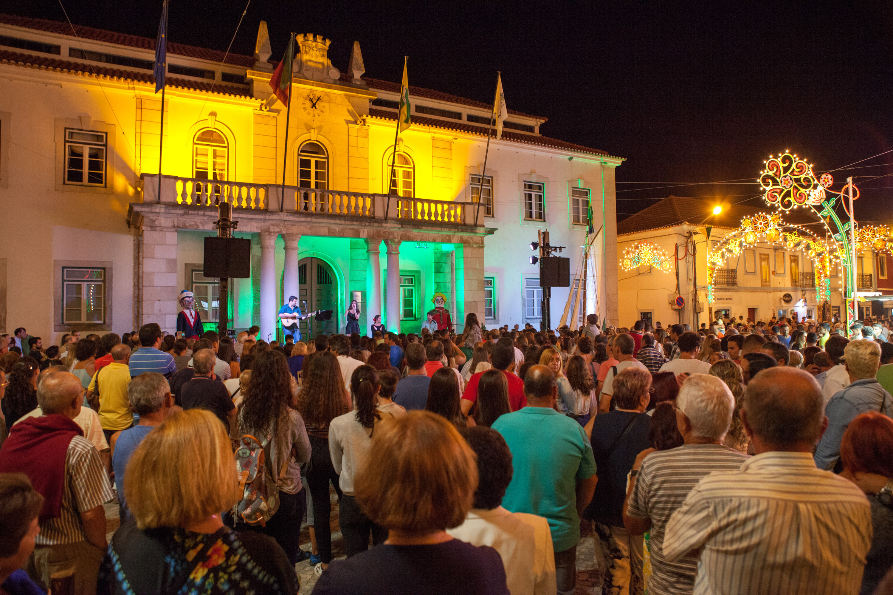
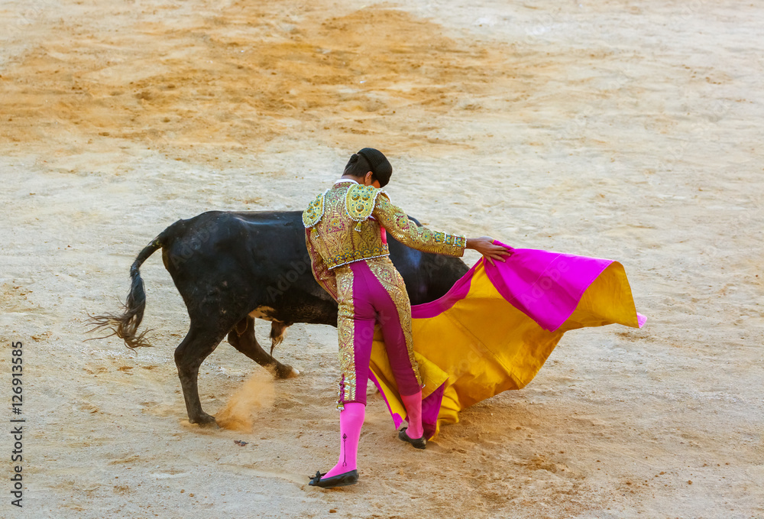
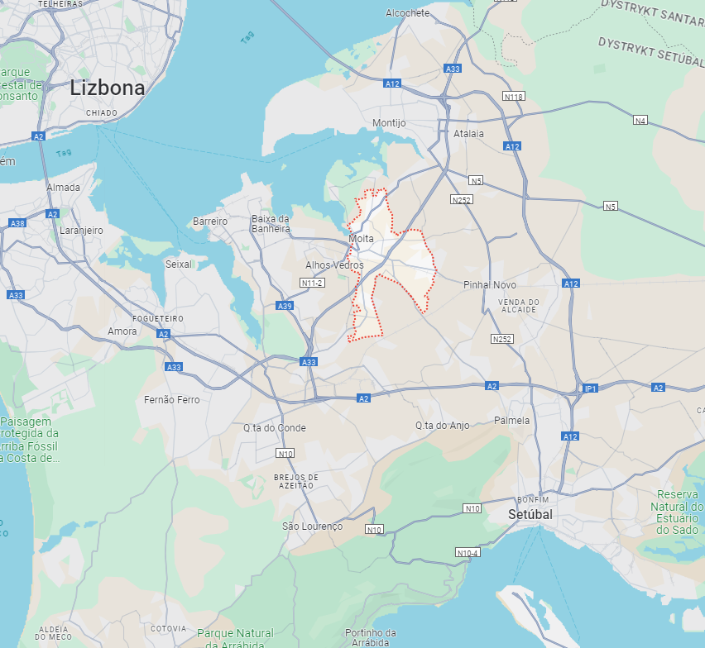
Moita
Miasto w którym uczęszczaliśmy do szkoły
Słynie z walk byków i hucznych imprez

Slide 4
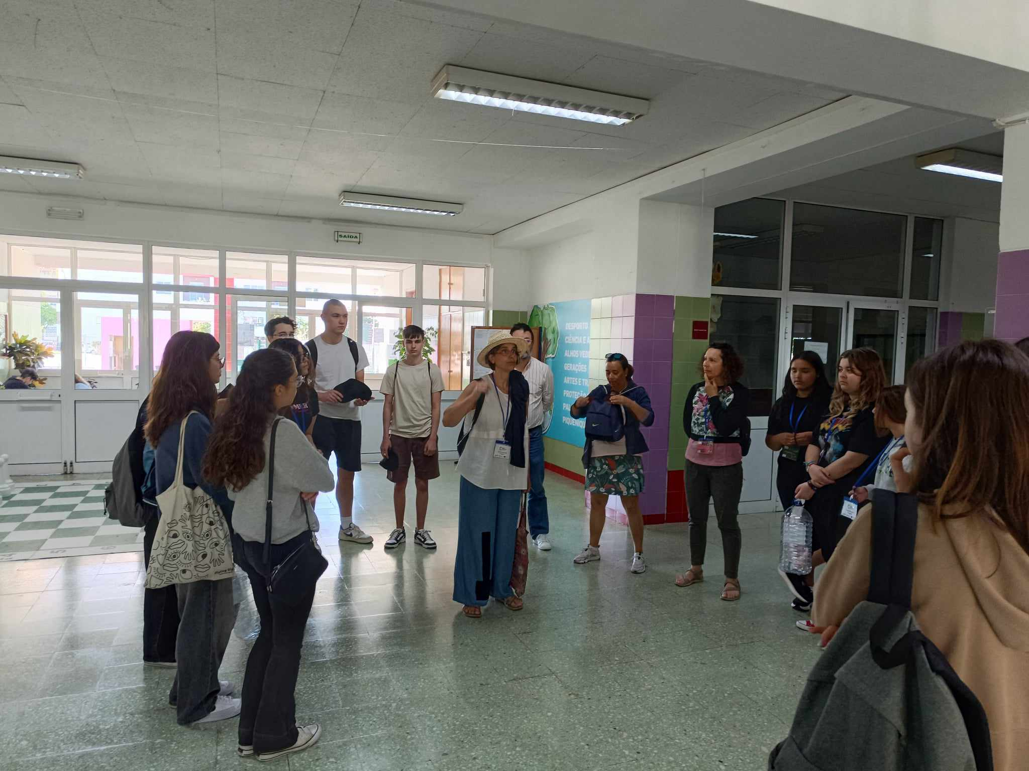
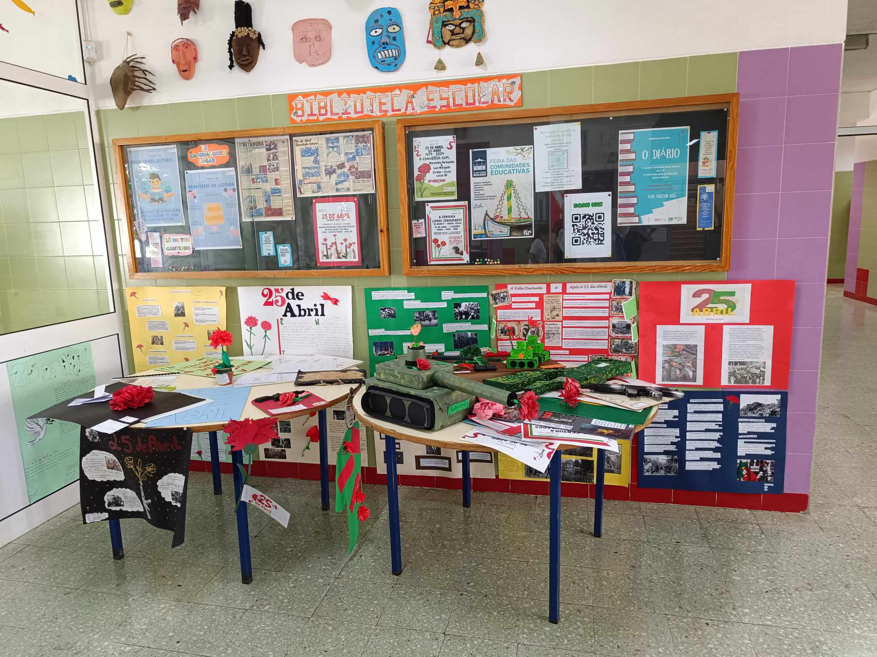
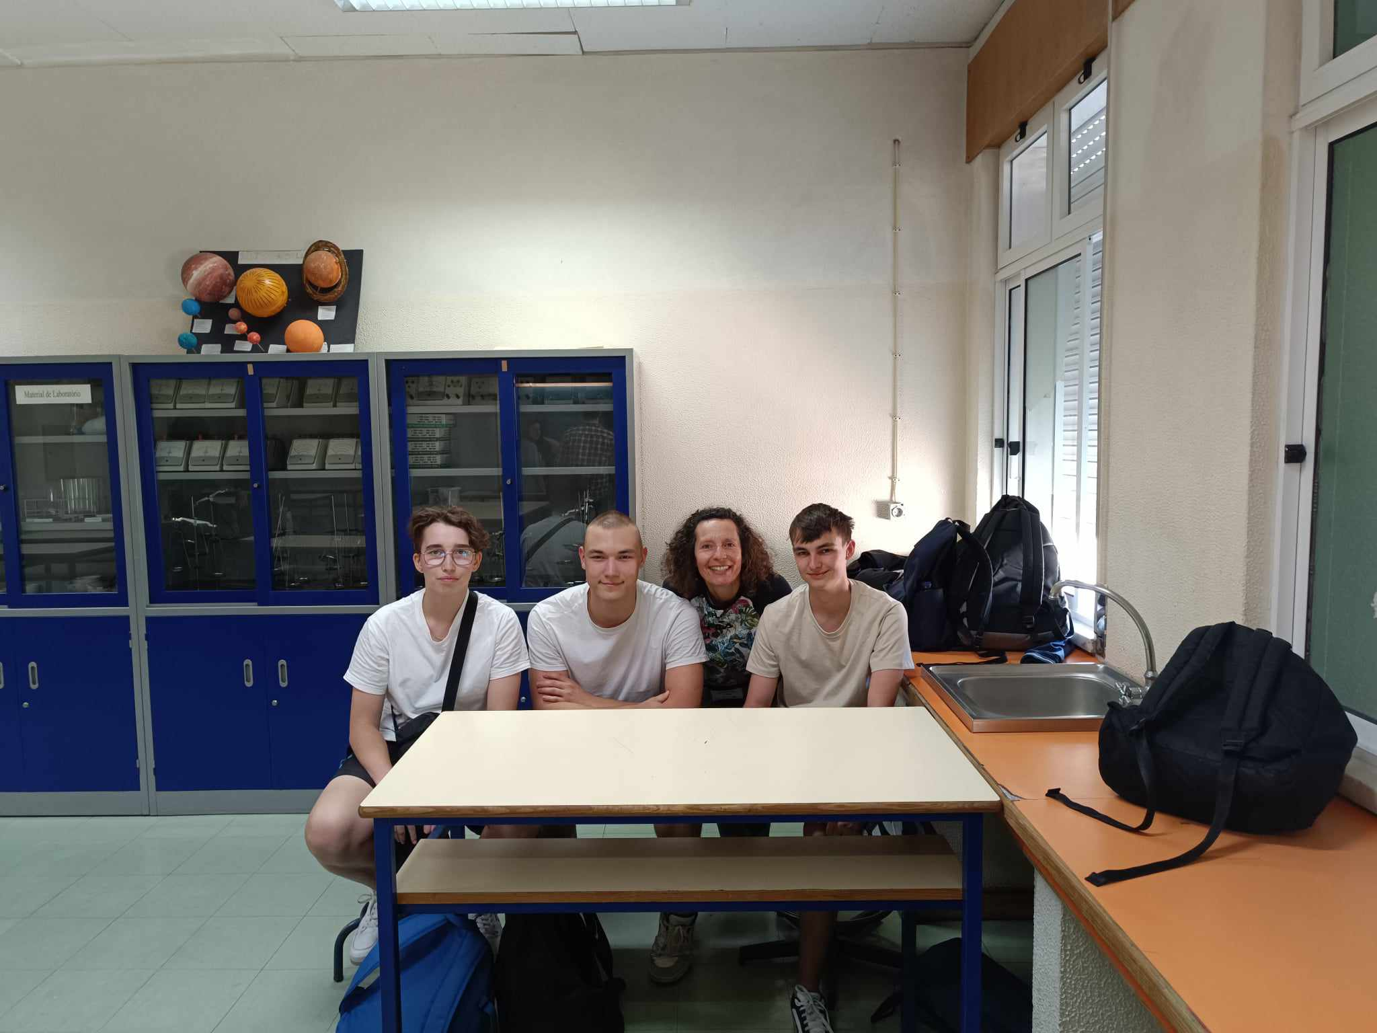
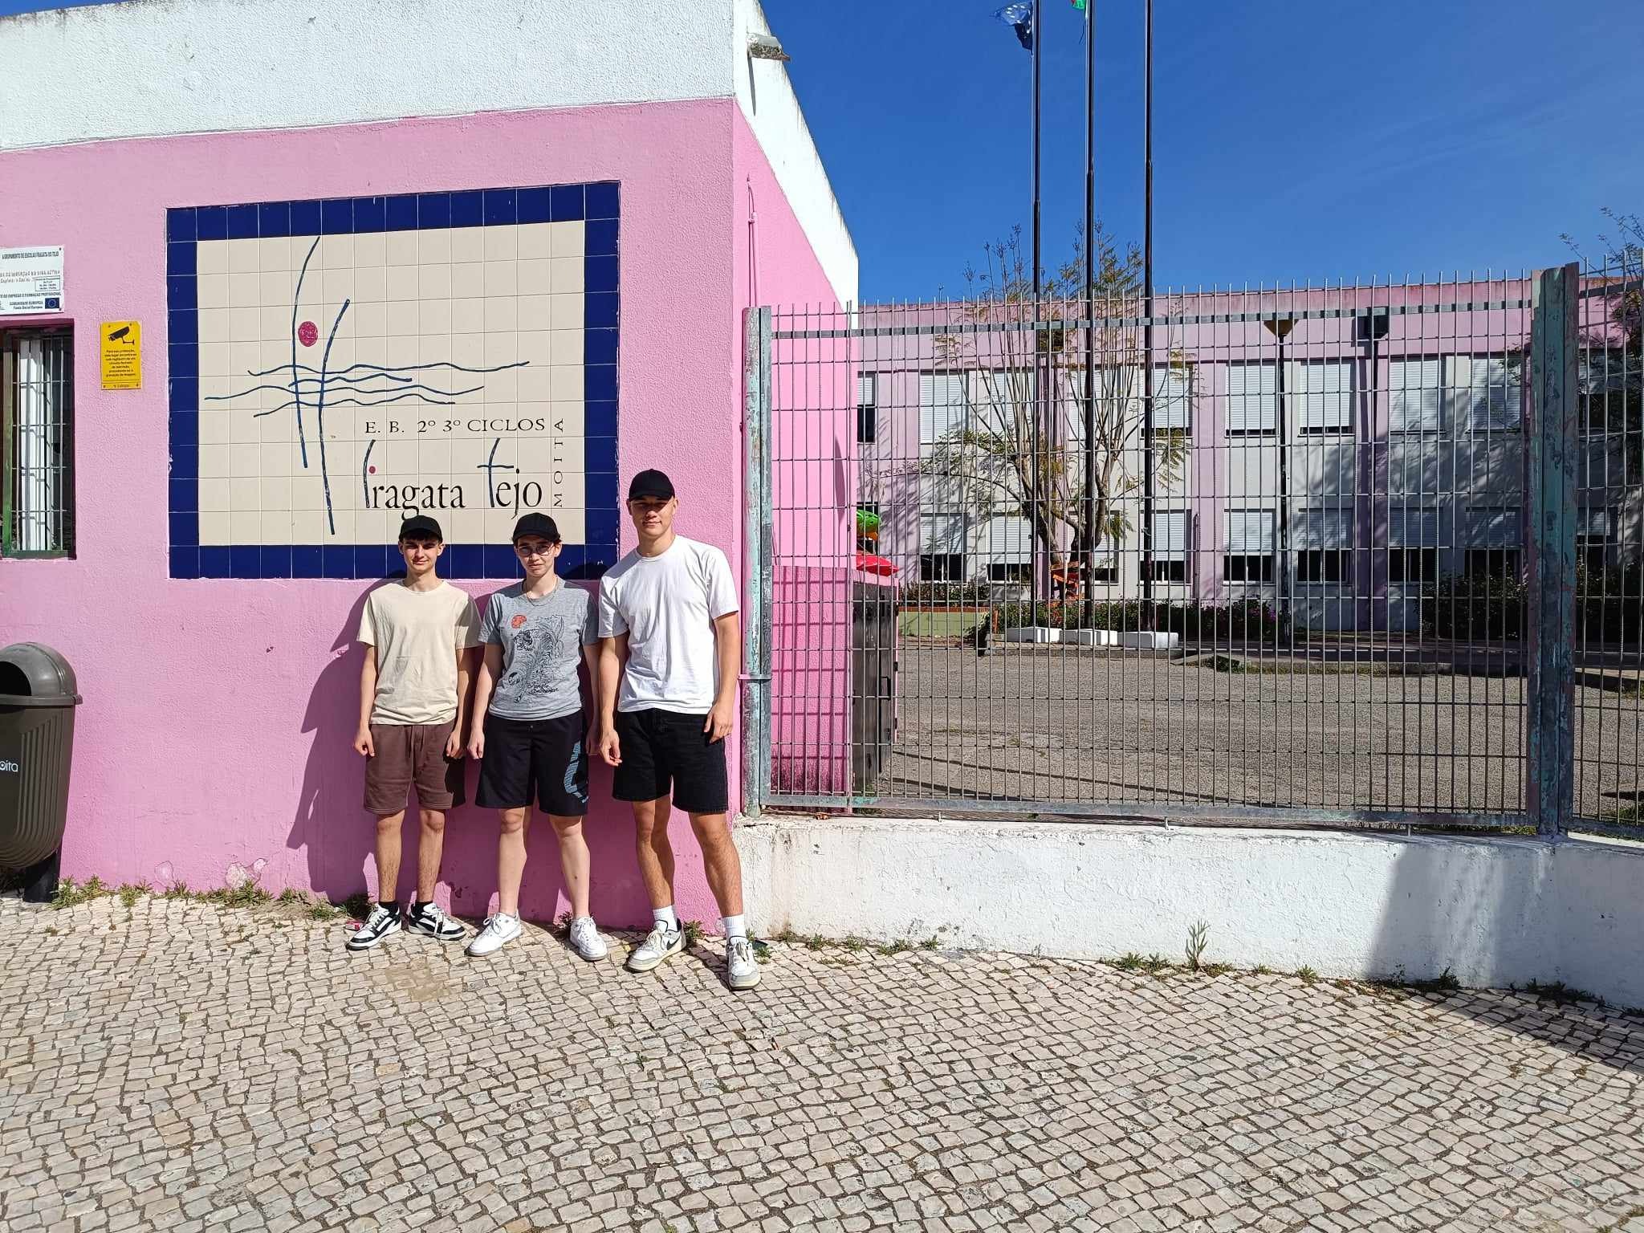
Szkoła w Moicie 1/2
Zapoznanie się ze szkoła
Ciepłe przyjęcie przez tamtejszych uczniów

Slide 5
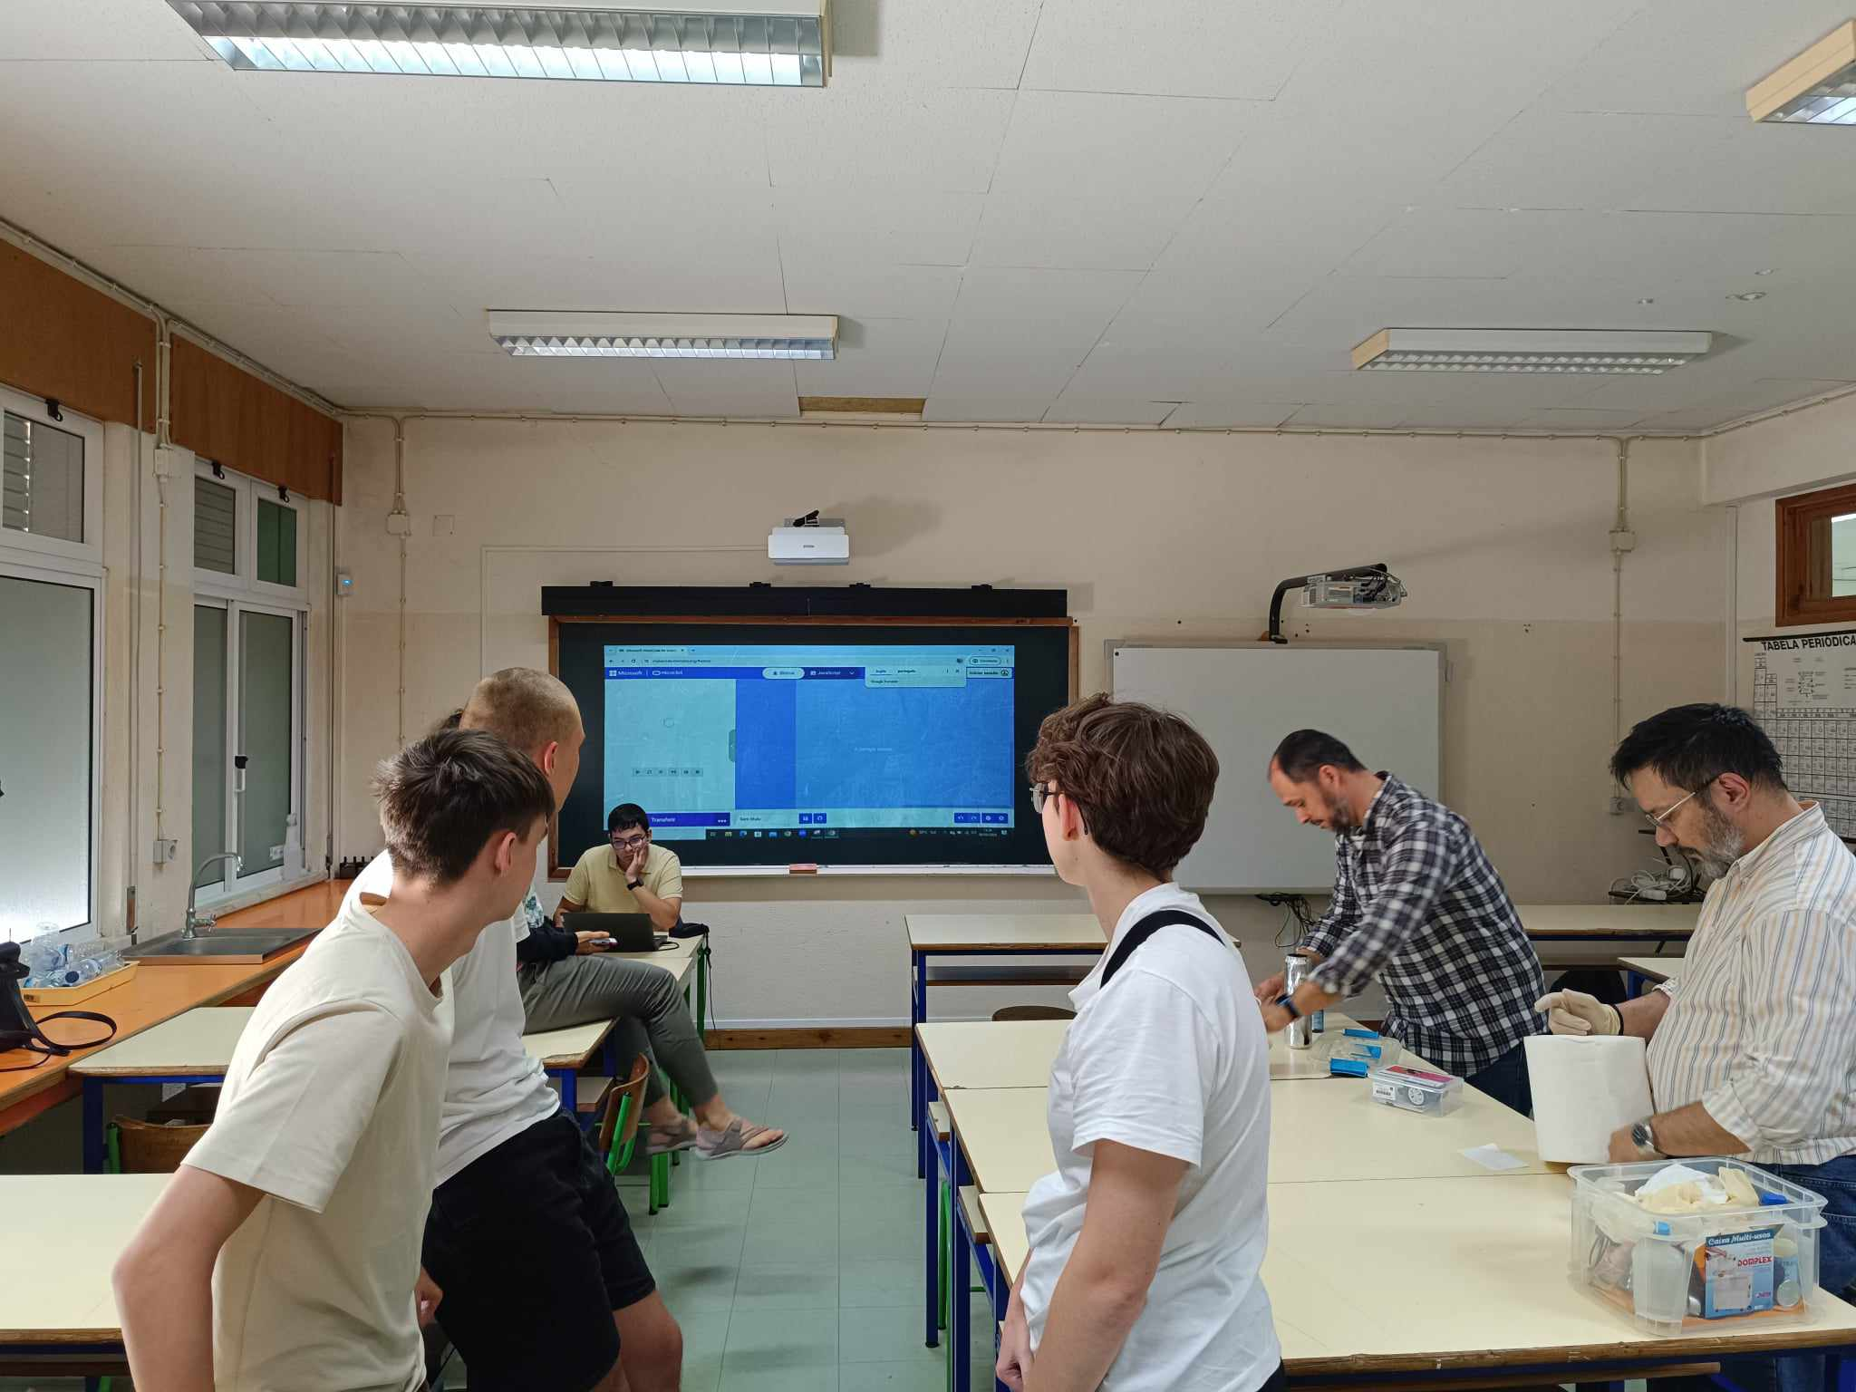
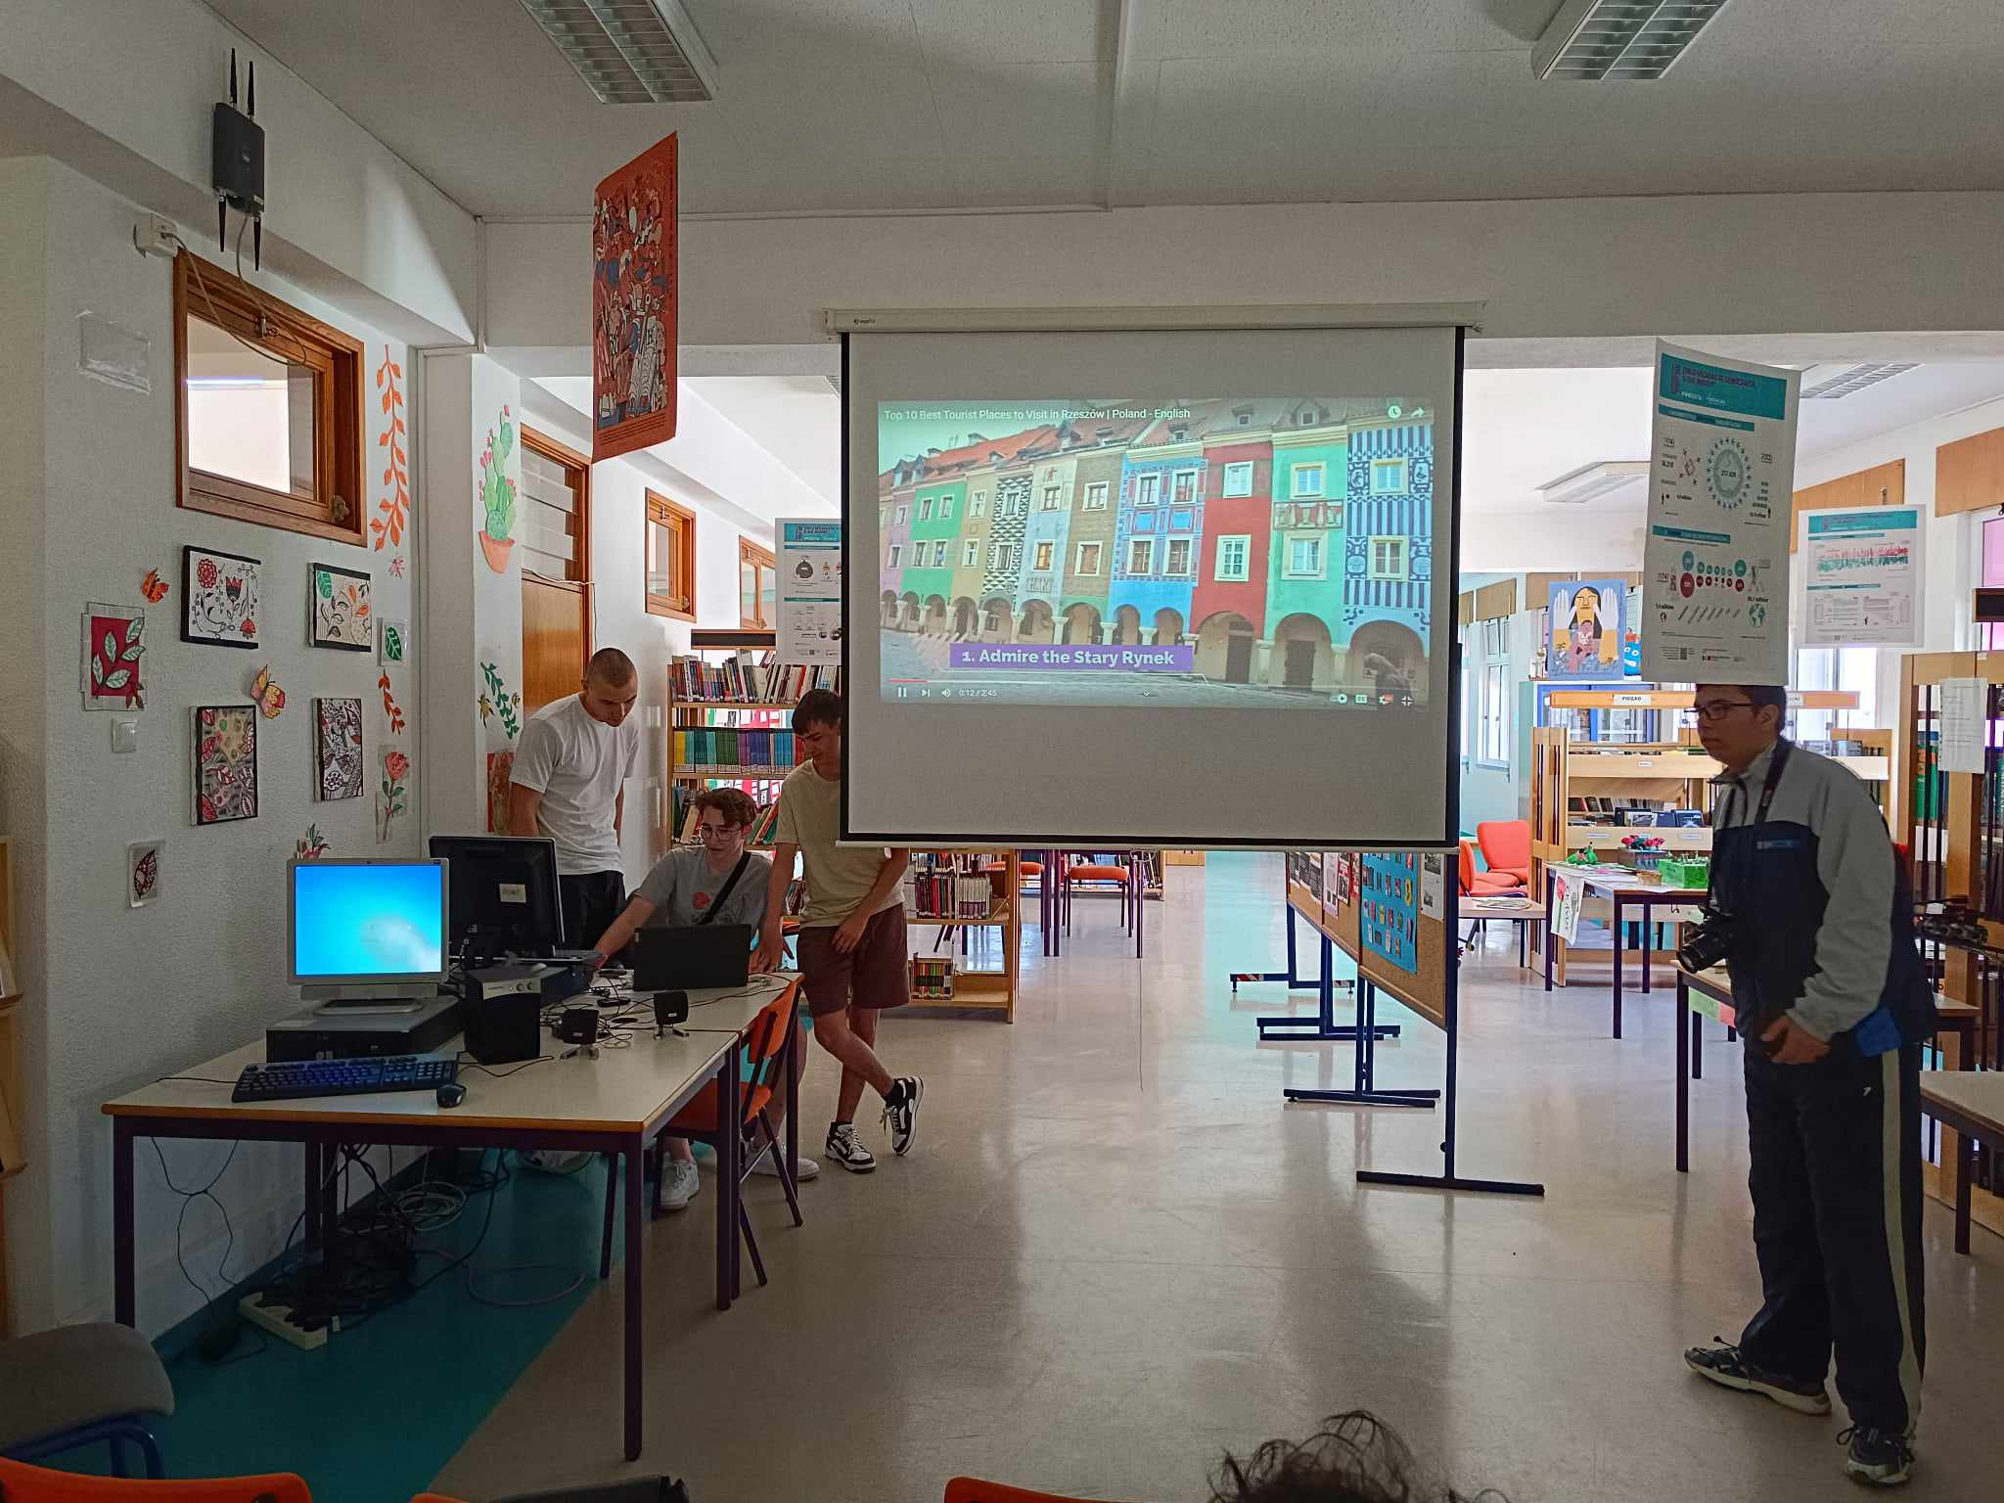
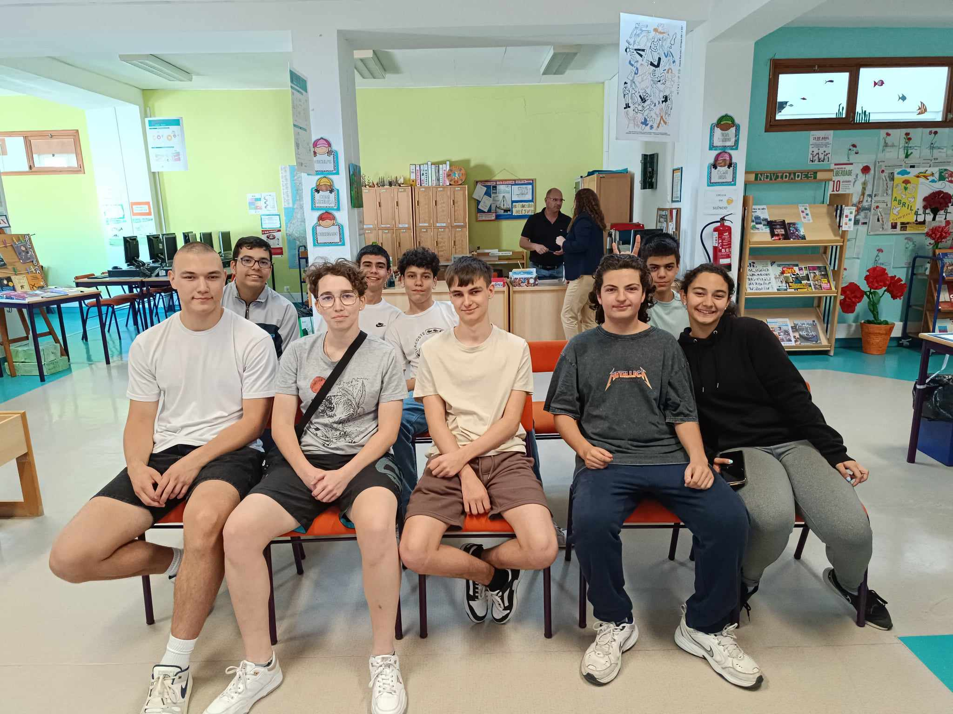
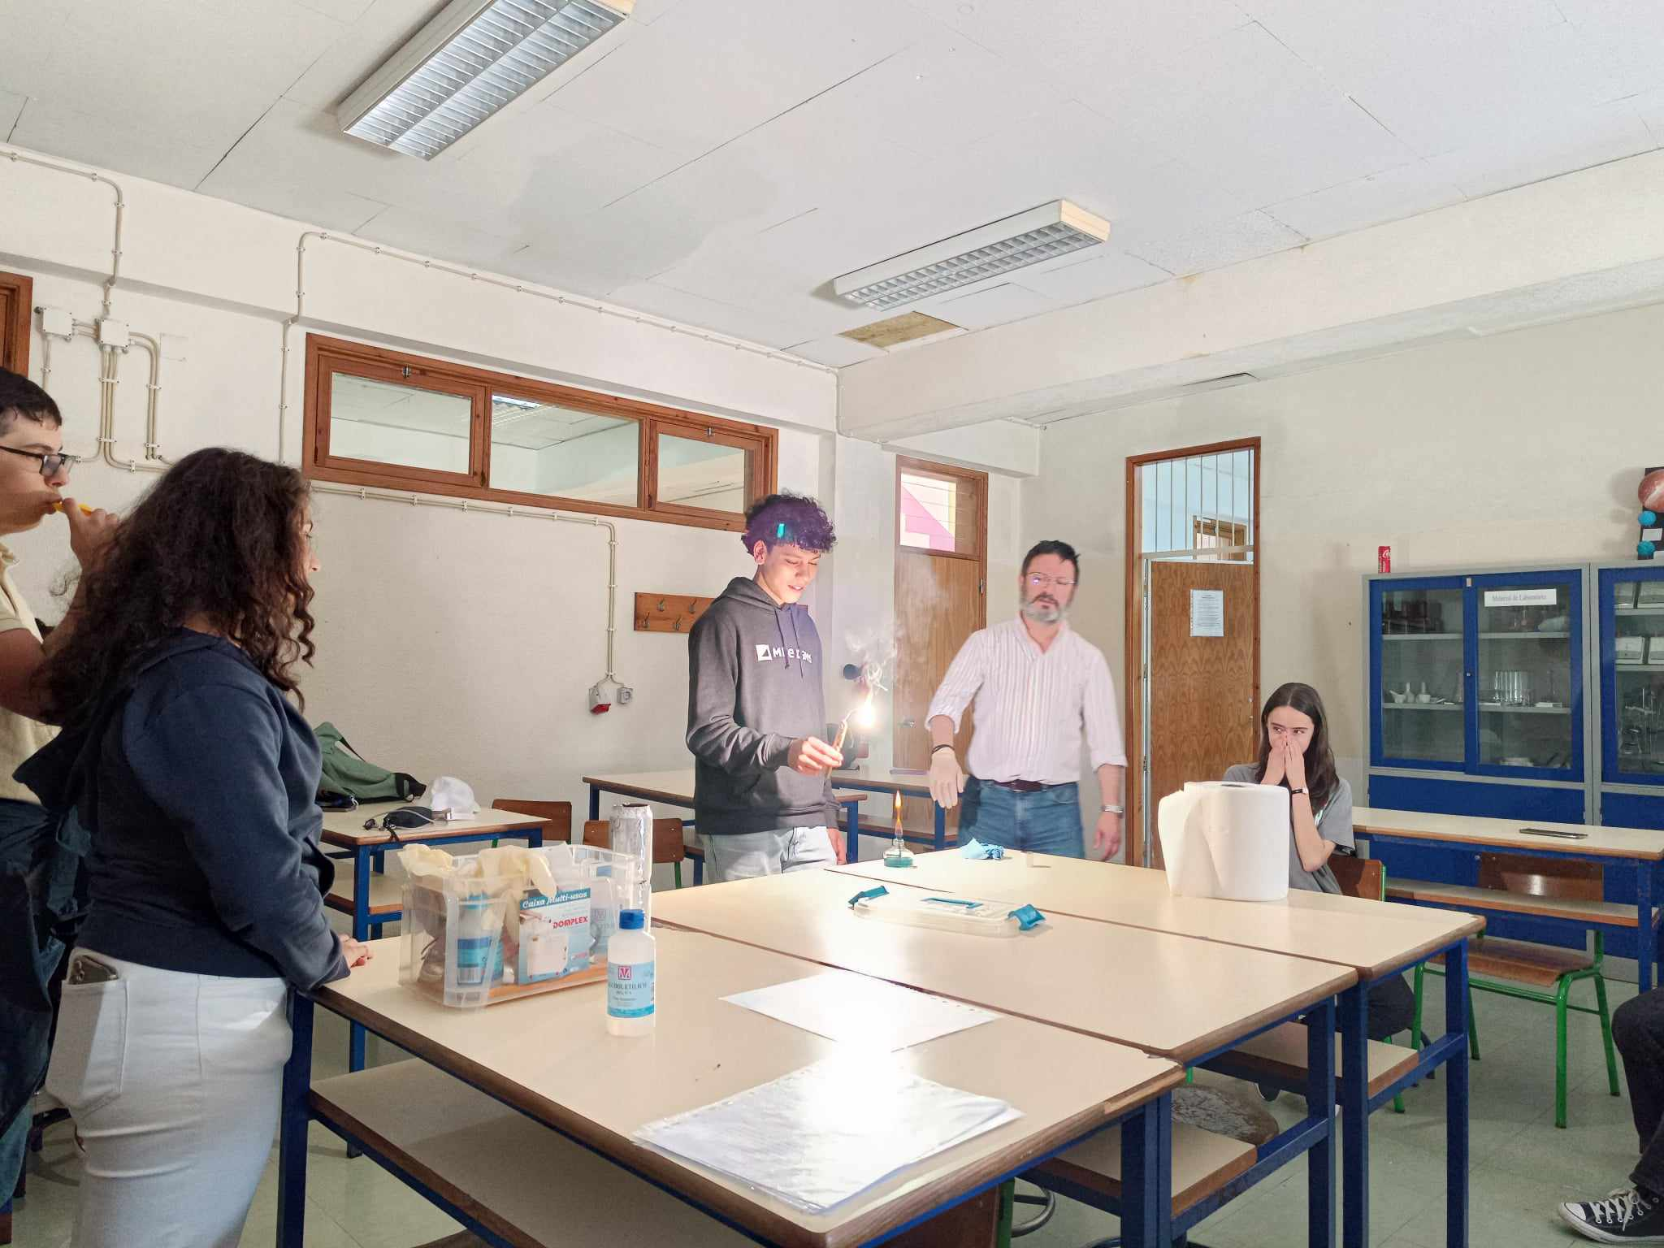
Szkoła w Moicie 2/2
Wymiana doświadczeń
Dużo ciekawej wiedzy i zajęć praktyczncych

Slide 6

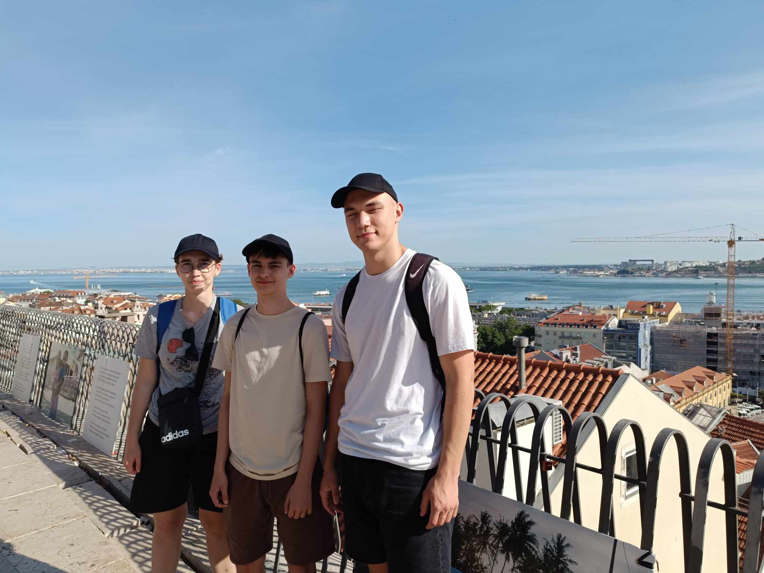
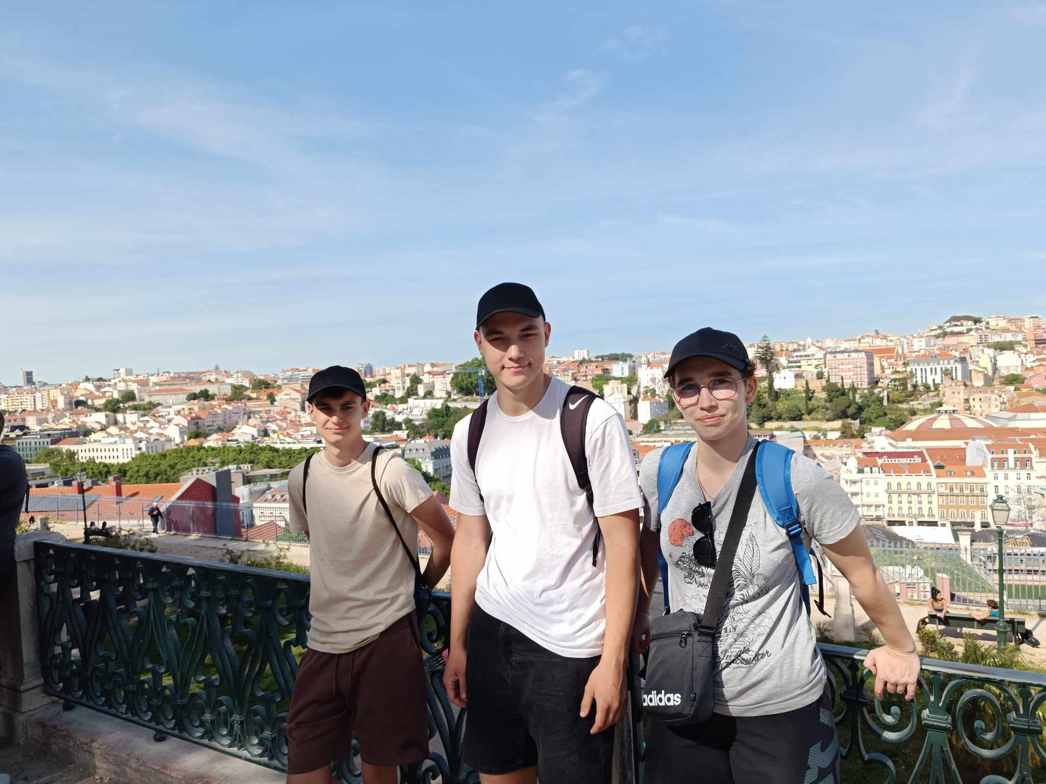
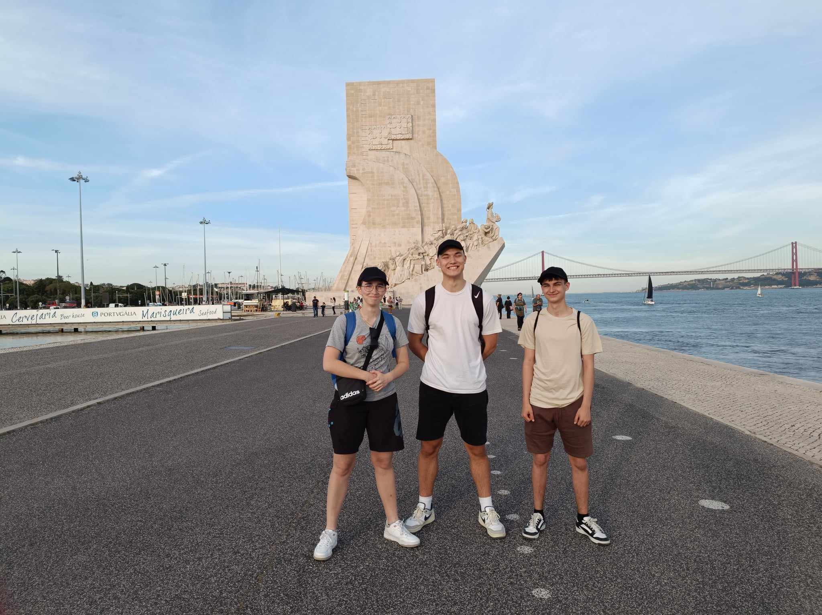
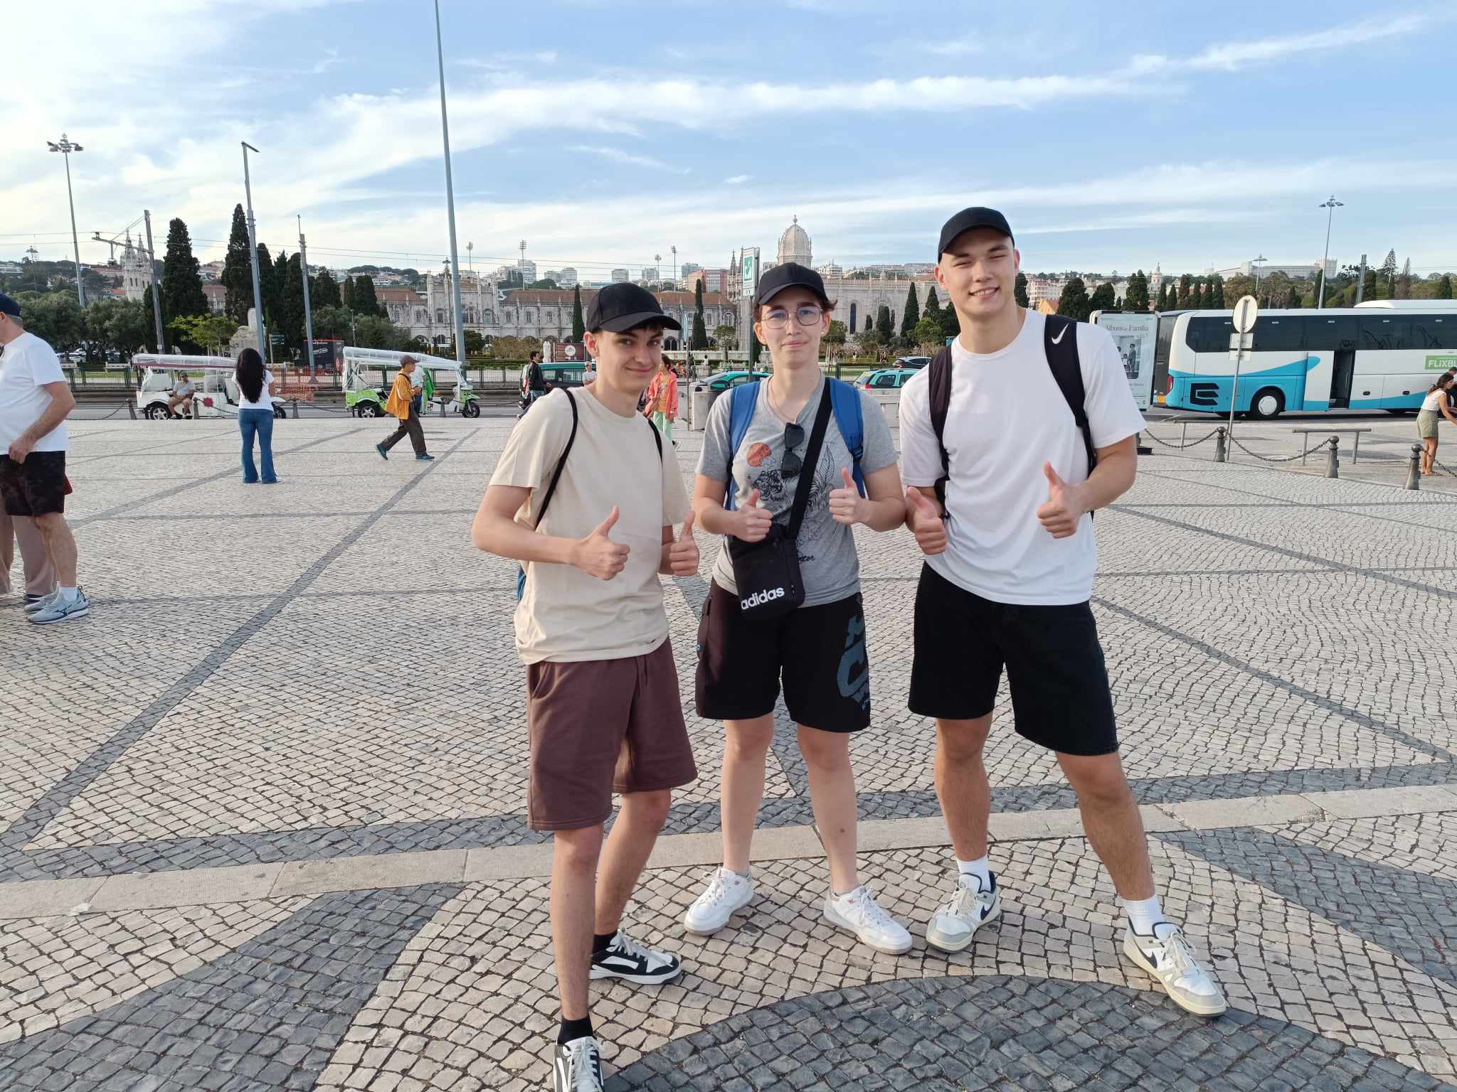
Pobyt w Lizbonie
Zwiedzanie zabytków historycznych
oraz wyjątkowej architektury

Slide 7
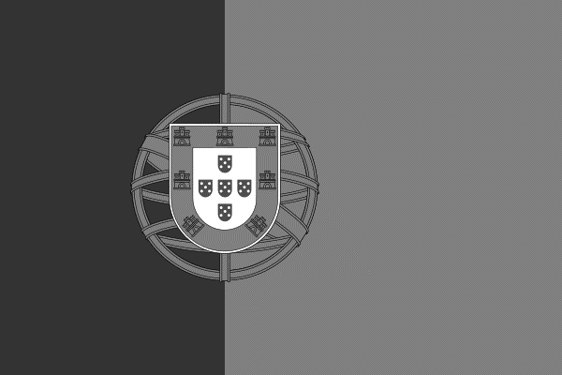
Ciekawostki
Walki byków zabijają średnio jednego mieszkańca rocznie
Portugalia została założona w 1143r, a Lizbona została stolicą w 1255r
Portugalczycy nie noszą kapci w domu, a chodzenie w butach po mieszkaniu jest normą
Każdy Portugalczyk ma co najmniej dwa imiona i dwa nazwiska
W Portugalii między 12 a 15 obowiązuje sjesta - wszystkie sklepy są zamknięte, a Portugalczycy spotykają się na obfitym lunchu z rodziną
Fado - melancholijna muzyka portugalska została uznana za niematerialne dziedzictwo kulturowe ludzkości w 2011 roku

Slide 8
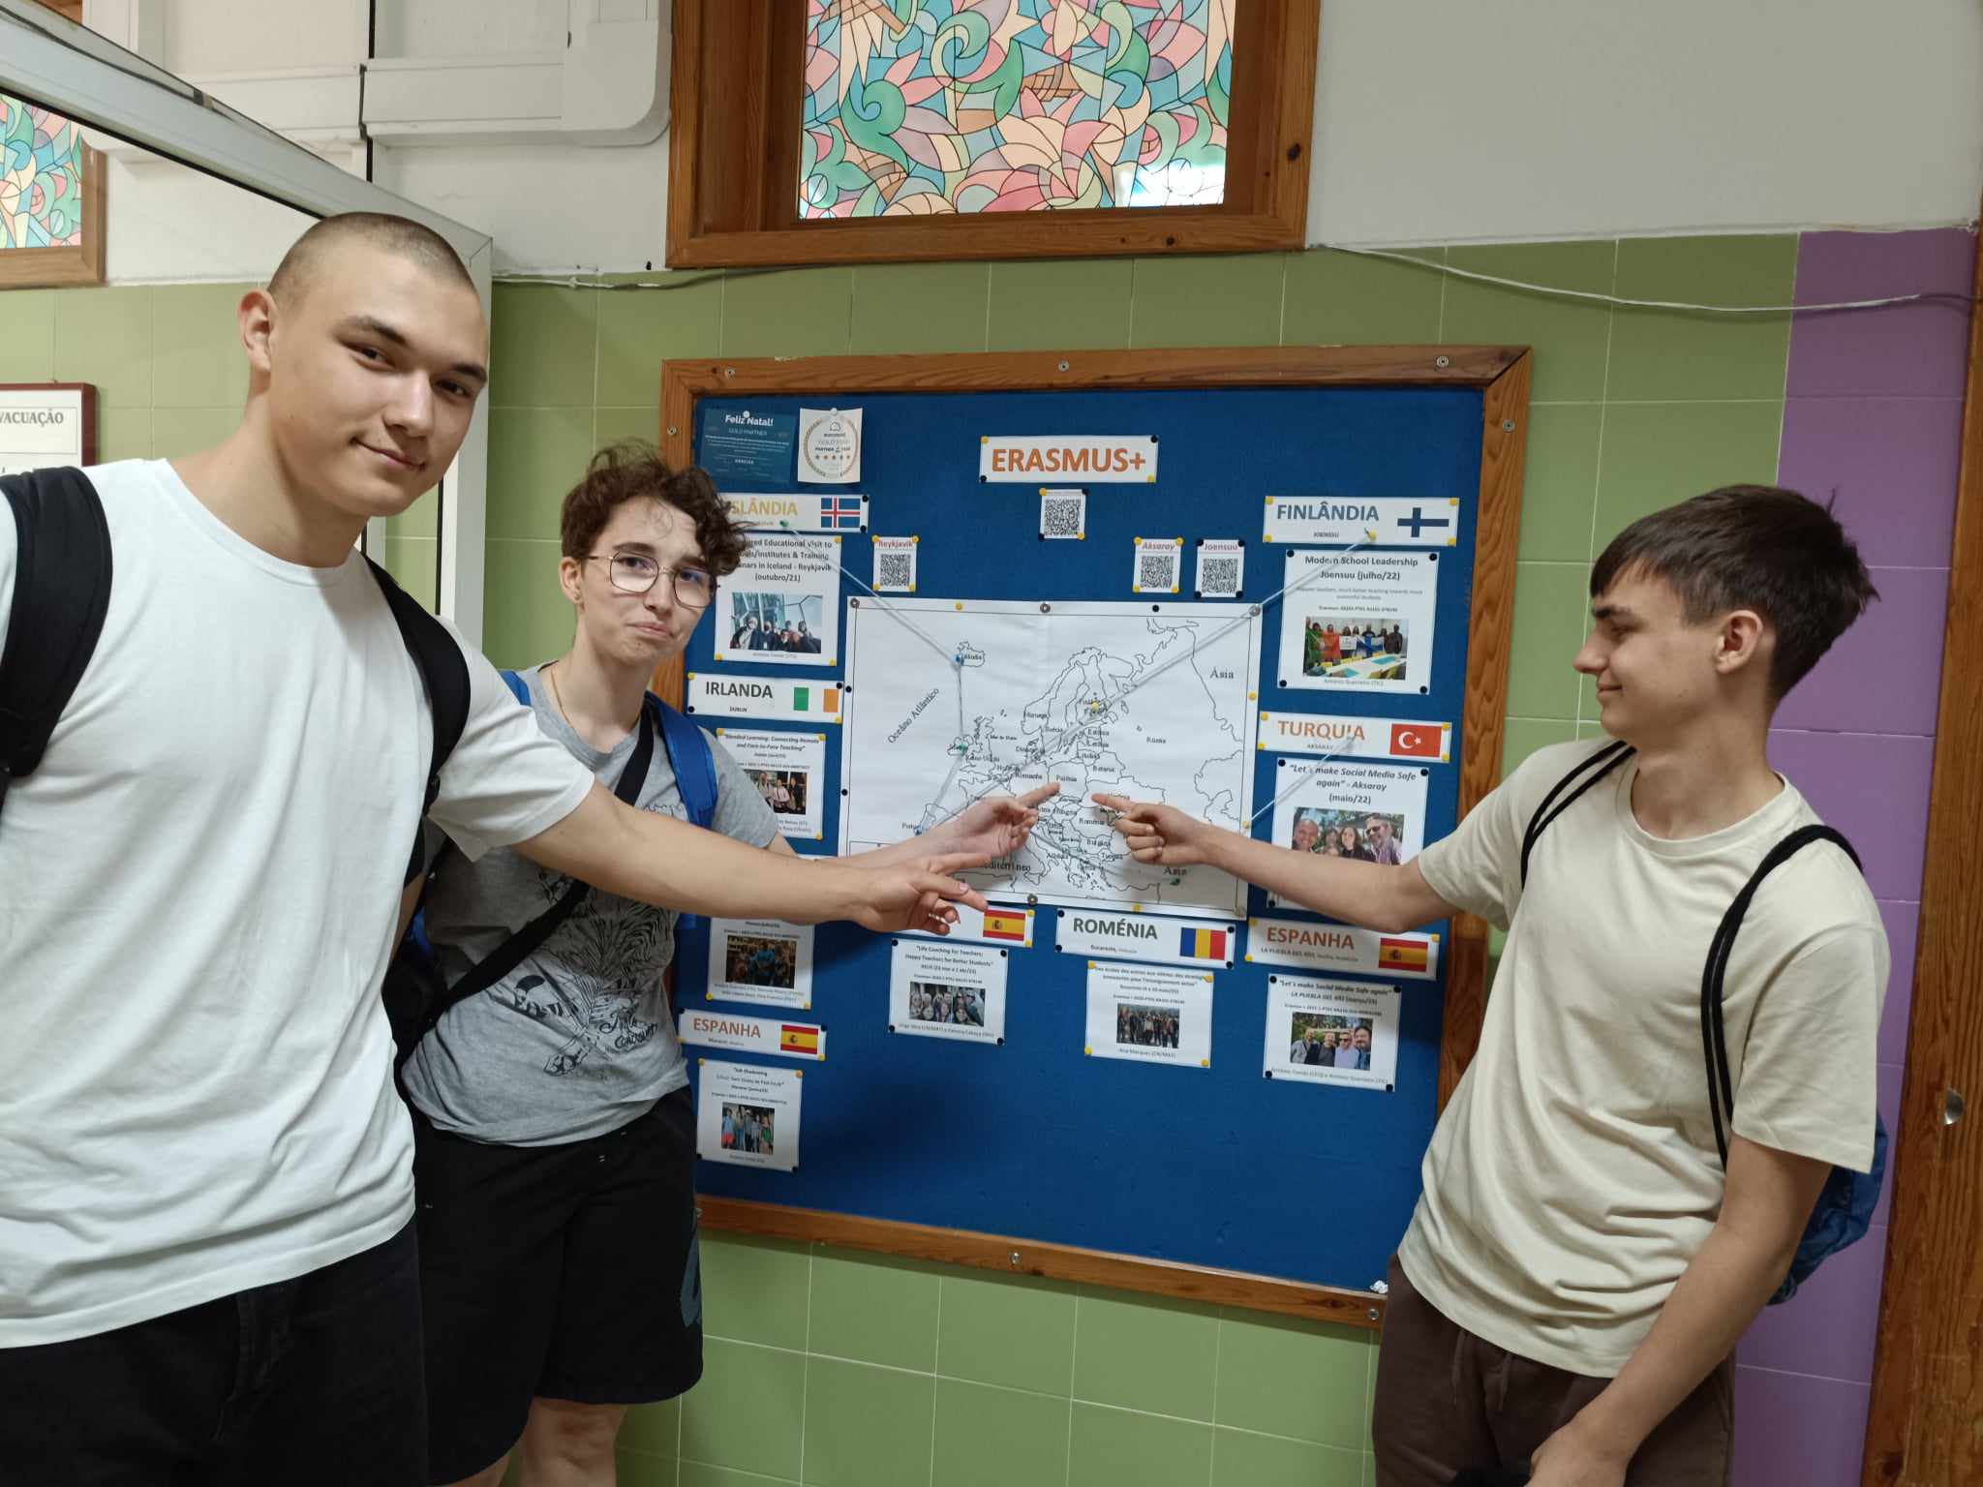
DZIĘKUJEMY ZA UWAGĘ

